Slide 1
SOFTWARE DE LOS SISTEMAS DE COMPUTACIÓN
El SOFTWARE está constituido por un conjunto de elementos intangibles llamados programas, que el hardware ejecuta.

Slide 2

SOFTWARE - Clasificación
Sistema Operativo
De Sistemas
Software de Programación
Software de diagnóstico y mantenimiento
Estándar
De Aplicación
A medida

Slide 3

ARCHIVOS
UN ARCHIVO ESTA COMPUESTO POR ESTRUCTURAS DE DATOS LLAMADAS REGISTROS.
CADA REGISTRO ESTA FORMADO POR CAMPOS, CONTENIENDO INFORMACION DENTRO DEL ARCHIVO.

Slide 4
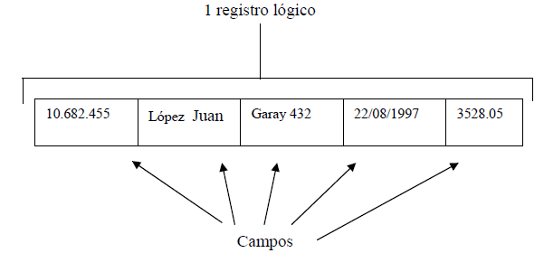
ARCHIVOS
REGISTRO LOGICO: es el conjunto de información identificable acerca de uno de los elementos del archivo.
REGISTRO FISICO: es la cantidad de información que se transfiere físicamente en cada operación de acceso (lectura-escritura) sobre el archivo.

Slide 5
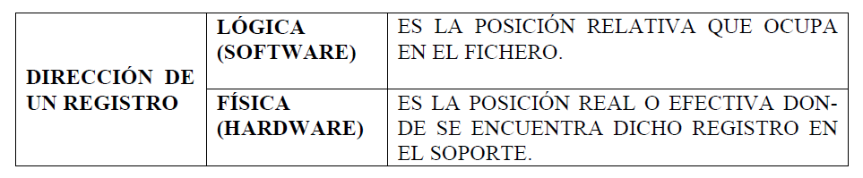
En el archivo los registros aparecen al usuario en secuencia lógica, ordenados por su dirección lógica.
El orden físico de los registros de un fichero en el disco puede no tener ninguna relación con la información que contiene.
ES UN ÁREA DE MEMORIA PRINCIPAL ASOCIADA A LA ENTRADA Y SALIDA DEL ARCHIVO . DESDE EL PROGRAMA SE ACCEDE AL ARCHIVO EN UNO DE SUS REGISTROS.
BUFFER

Slide 6


OPERACIONES CON ARCHIVOS
CREACIÓN
CONSULTA
MANTENIMIENTO
BORRADO

Slide 7

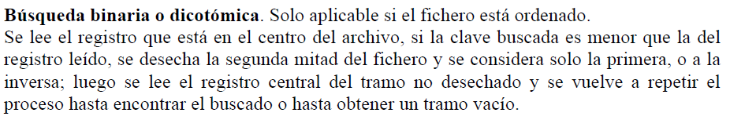
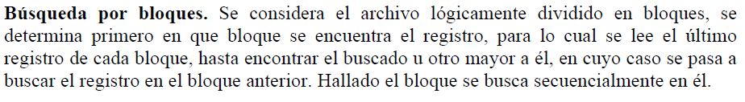
BÚSQUEDA DE ARCHIVOS

Slide 8
OPERACIONES SOBRE ARCHIVOS

Slide 9
TIPOS DE ARCHIVOS Clasificación
Longitud Fija
Según longitud de registros
Longitud Variable
Delimitados
Indefinidos
Archivos:
Maestros
Constantes
Históricos
Según el uso que se hace de los archivos
Permanentes
Archivos:
Intermedios
de Maniobras
de Resultados
Temporales

Slide 10
ORGANIZACIÓN DE ARCHIVOS
Usualmente el computador necesita acceder a los archivos ya sea para recuperar la información o para grabarla.
El método de acceso determina cómo pueden recuperarse los registros:
SECUENCIALES O NO DIRECCIONABLES
ACCESO DIRECTO O DIRECCIONABLES
SECUENCIAL
DIRECTO O ASOCIADO
SECUENCIAL ENCADENADA
CALCULADO O HASHING
SECUENCIAL INDEXADA

Slide 11
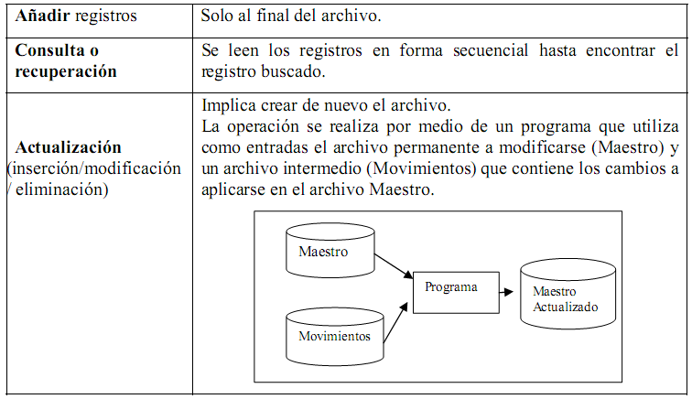
Organización Secuencial
Los registros se almacenan uno después de otro, sin dejar espacios entre ellos y ordenados según una clave de clasificación.
Si se usan dispositivos no direccionales, secuenciales se puede realizar:

Slide 12
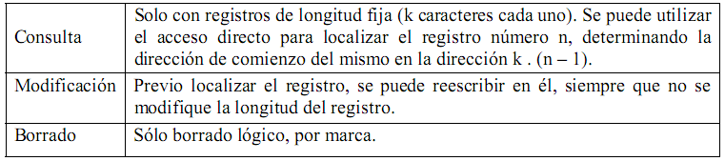
Si se usan dispositivos direccionales, con la organización secuencial, no es necesario crear otro archivo maestro, se pueden realizar:
Aprovecha bien el espacio.
Sencilla de utilizar.
Aplicable en dispositivos secuenciales.
Ventajas
Falta de flexibilidad (no se pueden realizar todo tipo de operaciones).
Velocidad baja en el acceso.
Desventajas

Slide 13

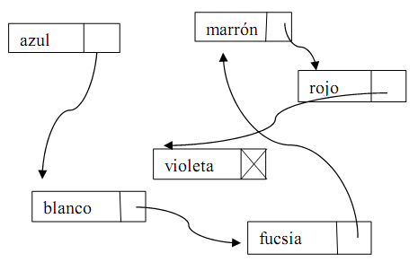
Organización Secuencial Encadenada

Slide 14
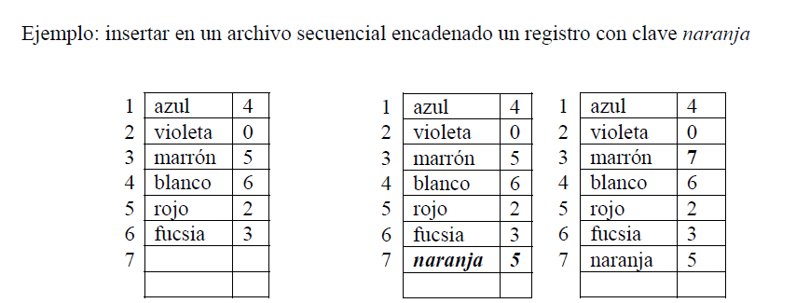

Slide 15
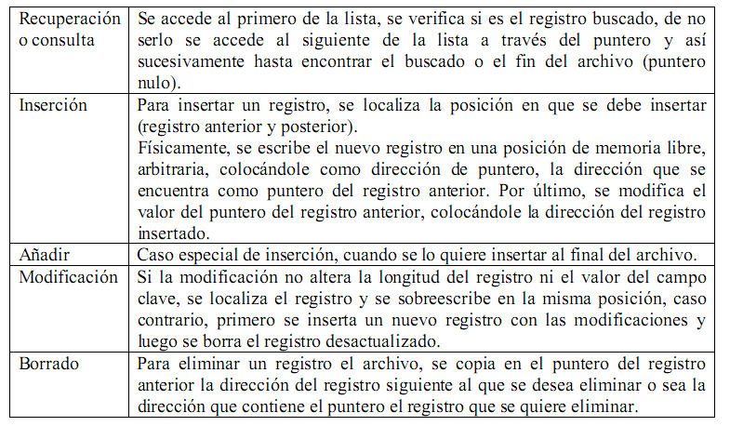
En esta organización se permiten las siguientes operaciones:
Ventajas
Flexibilidad. Se puede realizar todo tipo de operaciones.
Desventajas
Sólo permite consulta secuencial.

Slide 16

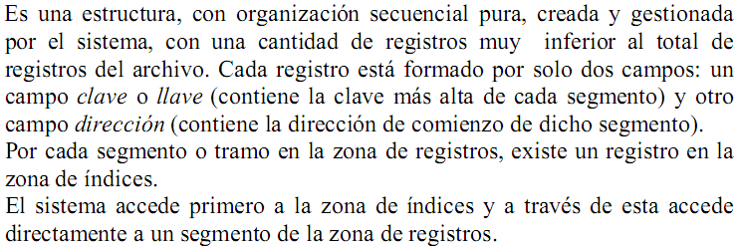
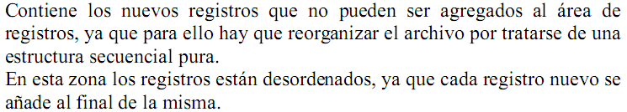
Organización Secuencial Indexada
Un archivo con esta organización consta de 3 zonas o áreas
DE REGISTRO
DE ÍNDICES
DE DESBOR-DAMIENTO

Slide 17
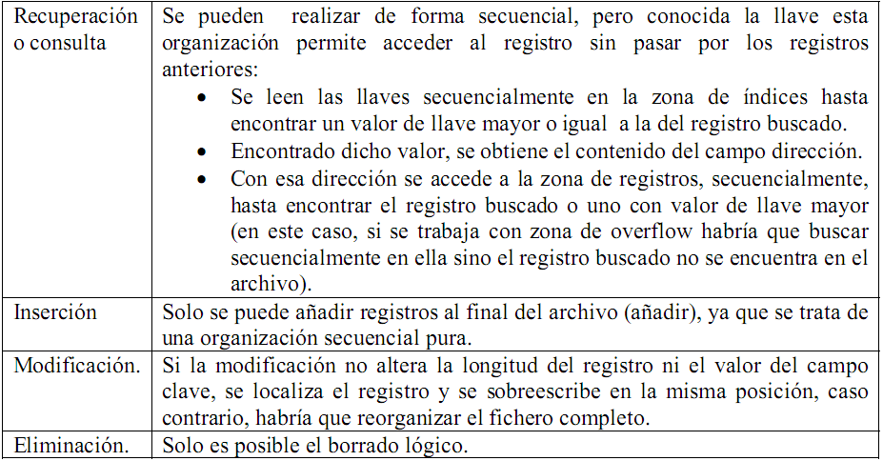
En esta organización se permiten las siguientes operaciones:
Ventajas
Rápido acceso por medio de la clave de registro
Desventajas
Utiliza espacio adicional para el área de índices

Slide 18
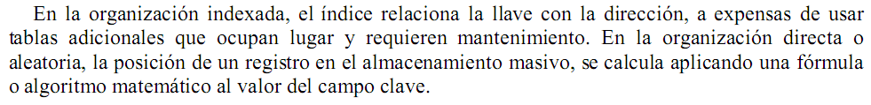
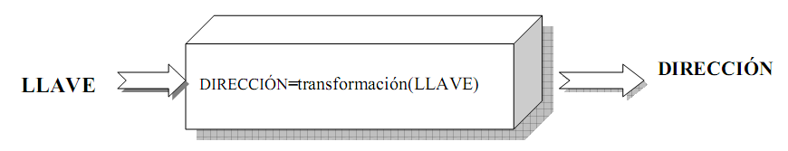
Organización Directa o Aleatoria
MÉTODOS DE DIRECCIONAMIENTO
DIRECCIONMIENTO ASOCIADO
DIRECCIONAMIENTO
CALCULADO o HASHING
DIRECCIONAMIENTO
DIRECTO

Slide 19
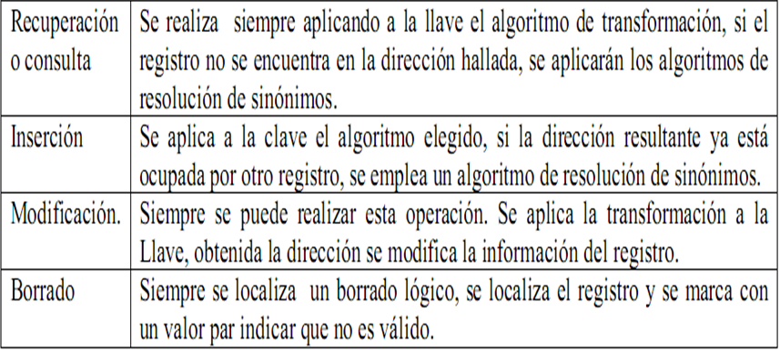
En esta organización directa o aleatoria se permiten las siguientes operaciones:

Slide 20
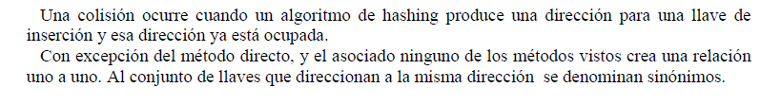
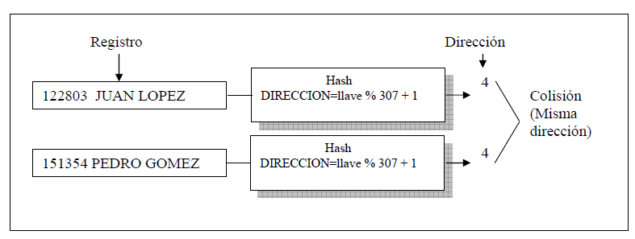
Resolución de Colisiones

Slide 21
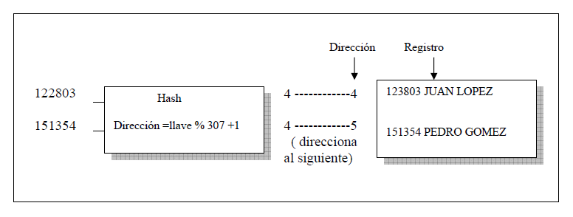
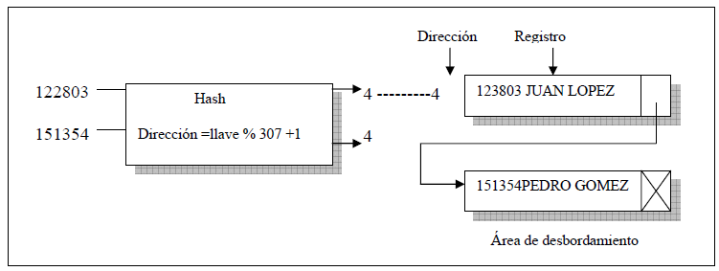
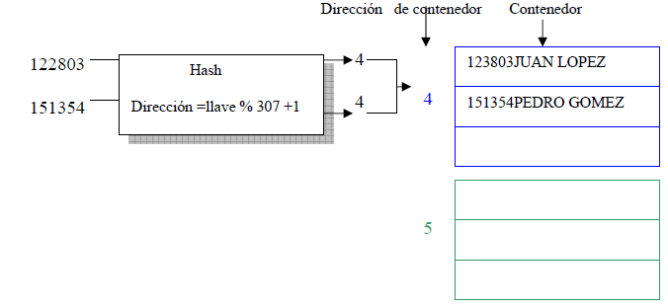
Métodos de resolución de Colisiones
Resolución de direccionamiento abierto
Resolución de listas enlazadas
Hashing de contenedor

Slide 22
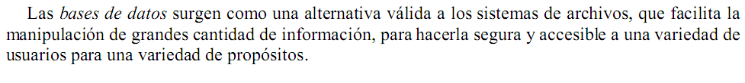
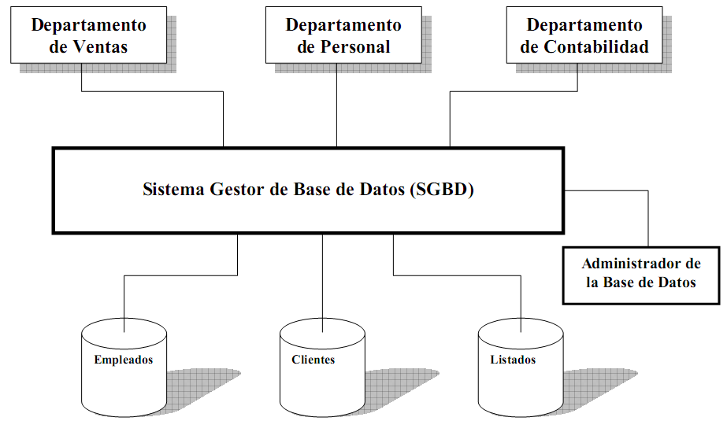
BASE DE DATOS

Slide 23
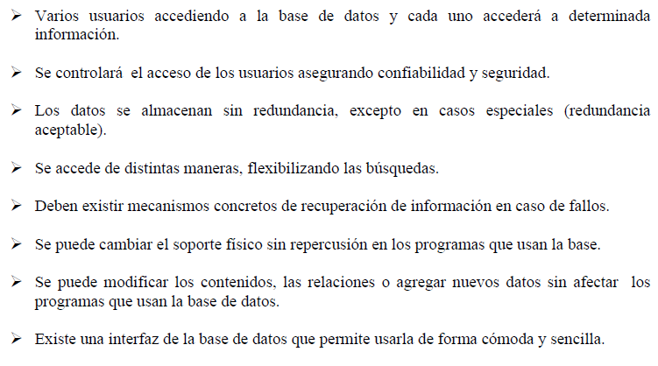
Requisitos que debe cumplir una buena BD

Slide 24
CONCEPTOS BÁSICOS DE LA BD
Una entidad es una clase generalizada de personas, lugares o cosas (objetos), para los cuales se recopilan, almacenan y mantienen datos.
ENTIDAD
ATRIBUTOS
Un atributo es una unidad básica e indivisible de información acerca de una entidad que sirve para identificarla o describir.
SUPERCLAVE
CLAVE PPAL
CLAVE PRIMARIA
Un clave primaria es un campo o grupo de campos que identifica en forma única un registro. Ningún otro registro puede tener la misma clave primaria. Se utiliza para distinguir un registro con el fin de que se pueda tener acceso a ellos, organizarlos y manipularlos.
Una relación es la existencia de algo común entre entidades. Además de identificar objetos, hay que establecer las asociaciones existentes entre ellos.
RELACIONES

Slide 25
GRADO
El grado de una relación representa la participación en la relación de cada una de las entidades afectadas.
1:1 (una a una)
1
1
EMPLEADO
CONYUGE
1:N (una a muchas)
1
N
PADRE
HIJO
N:N (muchas a muchas)
N
N
PROFESOR
ALUMNO
CARDINALIDAD
La cardinalidad de una base de datos es el numero de entidades que se relacionan entre si en la BD.
ESQUEMA DE UNA BASE DE DATOS
El esquema de una base de datos es la definición de la estructura lógica de ésta. (Registros, campos, relaciones)

Slide 26
Lenguaje de BASE DE DATOS
LENGUAJE DE DESCRIPCIÓN DE DATOS:
(en inglés Data Definition Language, o DDL),. Necesita un traductor para generar código objeto a partir del código fuente (es el que se encarga de la modificación de la estructura de los objetos de la base de datos).
DDL
LENGUAJE DE MANIPULACION DE DATOS:
(en inglés Data Manipulation Language, o DML). Es un lenguaje proporcionado por el sistema de gestión de base de datos que permite a los usuarios llevar a cabo las tareas de consulta o manipulación de los datos, organizados por el modelo de datos adecuado.
El lenguaje de manipulación de datos más popular hoy día es SQL, usado para recuperar y manipular datos en una base de datos relacional.
DML

Slide 27
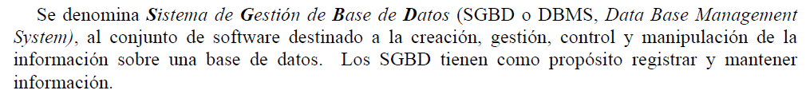
Sistema de gestión de Base de Datos
Definir el esquema de la base de datos, describiéndolo mediante un conjunto de instrucciones DDL.
Acceder a la información desde un lenguaje de alto nivel, para lo cual se utiliza el lenguaje DML.
Acceder a la información en modo conversacional, incorporando una interfaz de usuario para obtener información interactiva.
Gestionar los archivos, función realizada por el modulo Gestión de archivos, que es el que se encarga de la comunicación con el sistema operativo.
Realizar funciones varias, tales como control de usuario, recuperación de la base en caso de fallas, organización física de la BD, control de seguridad , privacidad de la información.

Slide 28
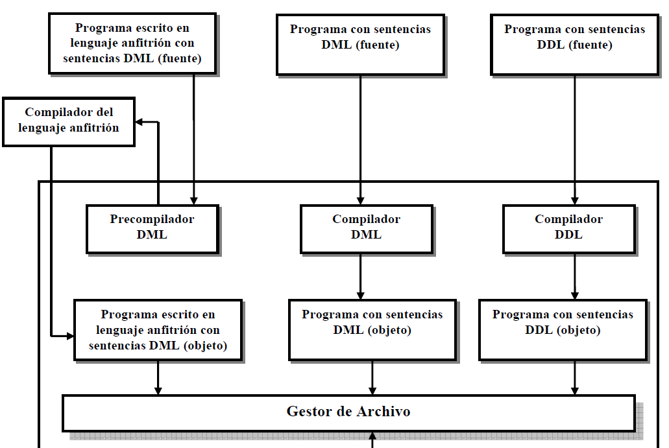
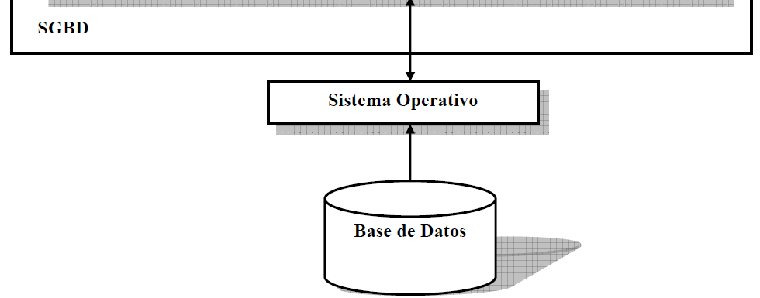

Slide 29
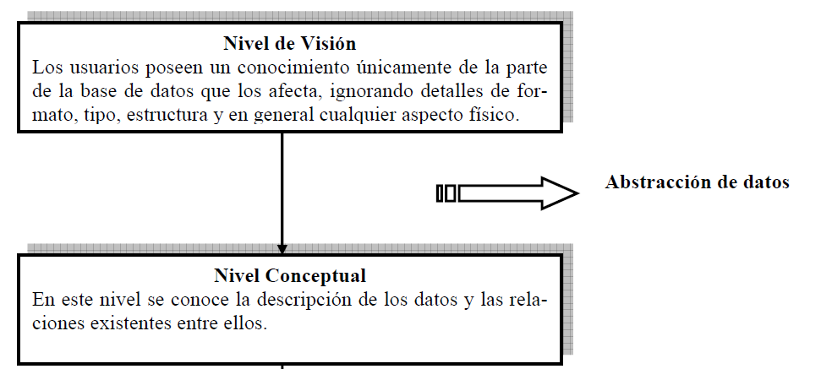
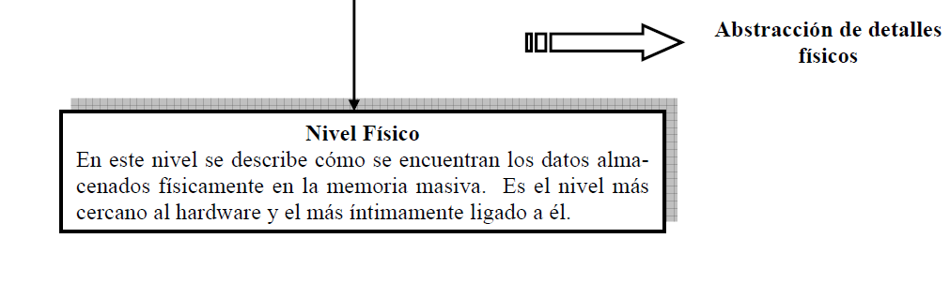
ABSTRACCION DE LA INFORMACION

Slide 30

TIPOS DE MODELOS DE DATOS
MODELO JERARQUICO. Puede representar dos tipos de relaciones entre los datos: relaciones de uno a uno y relaciones de uno a muchos.
MODELO DE RED. Este modelo permite la representación de muchos a muchos, de tal forma que cualquier registro dentro de la base de datos puede tener varias ocurrencias superiores a él. El modelo de red evita redundancia en la información, a través de la incorporación de un tipo de registro denominado el conector.
MODELO RELACIONAL. Este modelo se está empleando con más frecuencia en la práctica, debido a la ventajas que ofrece sobre los dos modelos anteriores, entre ellas, el rápido entendimiento por parte de usuarios que no tienen conocimientos profundos sobre Sistemas de Bases de Datos.
BASES DE DATOS DISTRIBUIDAS. Las bases de datos distribuidas se están utilizando cada vez más en la misma medida en que se usan las arquitecturas de cliente-servidor y groupware. Los principales problemas que se generan por el uso de la tecnología de bases de datos distribuidas son en lo referente a duplicidad de datos y a su integridad al momento de realizar actualizaciones a los mismos. Además, el control de la información puede constituir una desventaja, debido a que se encuentra diseminada en diferentes localidades geográficas.

Slide 31
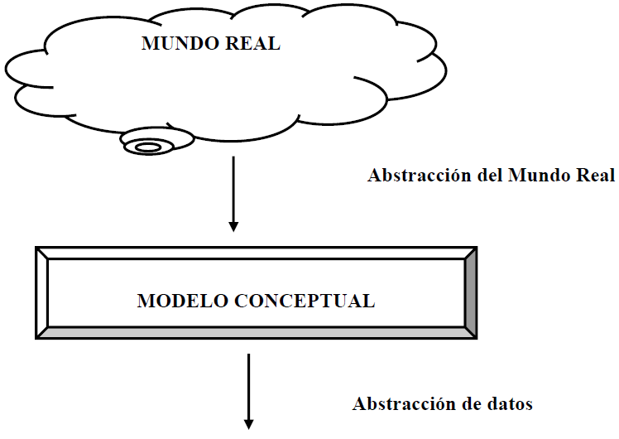
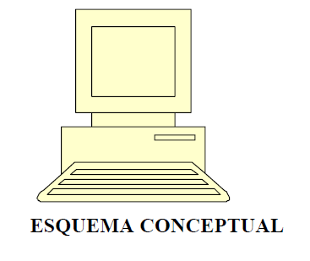
MODELO DE DATOS

Slide 32
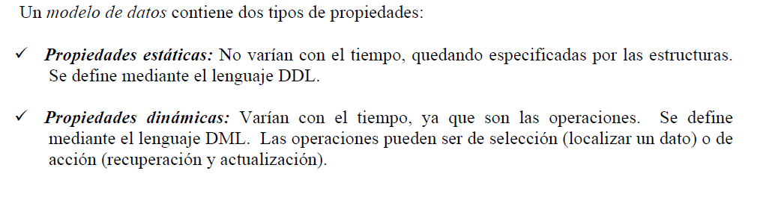

Slide 33
Sistemas operativos
Un Sistema Operativo es un conjunto de programas que controlan el funcionamiento del hardware ocultando sus detalles al usuario, permitiéndole así trabajar con el computador de una manera más fácil y segura.
Historia de los sistemas operativos y Diferencias entre sistemas operativos.mp4

Slide 34
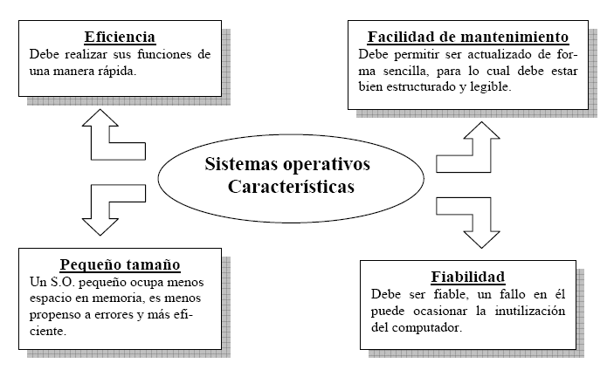
Características deseables de un sistema operativo

Slide 35
Funciones de los sistemas operativos
Son realizadas por un módulo del S.O. y existe un módulo distinguido, Kernel, el núcleo del S.O., que sirve a todos los demás. El Kernel es el módulo del S.O. de más bajo nivel, más ligado al hardware, siempre permanece en la memoria principal y entre otras cosas se encarga del manejo de interrupciones, la asignación de trabajos al procesador y proporciona una vía de comunicación entre los programas.
La interfaz de usuario es controlada y establecida por el entorno (shell) o intérprete de órdenes, programa independiente del sistema operativo que acepta solicitudes de los usuarios (procesos) y las interpreta para el resto del S.O. Muchas shells diferentes pueden usar el Kernel de un mismo S.O.
Facilitar la tarea del usuario
GESTIÓN DEL
PROCESADOR
Administrar los dispositivos hardware
GESTIÓN DE
LA MEMORIA
GESTIÓN DE ENTRADS/SALIDAS
Administrar los sistemas de archivos
El sistema operativo posibilita que el usuario tenga una visión lógica de los archivos, aislándolo de los problemas físicos del almacenamiento, no tiene que utilizar direcciones físicas, puede actuar sobre un archivo simplemente indicando su nombre y utilizando determinadas órdenes del lenguaje de control del sistema operativo.

Slide 36
Ncleo y Procesos en un Sistema Operativo.mp4

Slide 37
El Sistema Operativo proporciona servicios a otros programas, liberando al programador de ciertas tareas engorrosas que realiza en forma automática: transferencia de información entre soportes, revisión del espacio disponible en memoria y los soportes de información, ordenación de datos en archivos, etc.
Apoyar a otros programas
Errores de los programas. El S.O. debe ser capaz de detectar los errores de los programas de aplicación y diagnosticarlos, cancelando el programa y enviando el correspondiente mensaje al usuario
Proteger los datos y los programas
Abuso intencionado de los recursos el sistema. Cuestión difícil de resolver por los sistemas operativos
Los sistema operativos multiusuarios mantienen la contabilidad del gasto de recursos que realiza cada usuario, por ejemplo, tiempo de CPU consumido por cada proceso, uso de los soporte de almacenamiento masivo y de papel impreso por cada usuario
Contabilizar el uso de los recursos

Slide 38
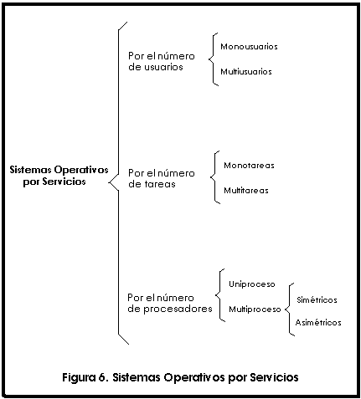

Slide 39
Lenguajes de programación
CONJUNTO DE SIMBOLOS JUNTO A UN CONJUNTO DE REGLAS PARA COMBINAR DICHOS SIMBOLOS QUE SE USAN PARA ESCRIBIR PROGRAMAS.
Se compone de un léxico predefinido(conjunto de símbolos permitidos), una sintaxis predefinida( reglas que indicas como realizar la construcción del lenguaje) y una semántica( reglas que permiten determinar el significado de cualquier construcción del lenguaje).
Es necesario primero una traducción del programa al lenguaje que entiende la computadora (lenguaje de maquina):

Slide 40

LENGUAJE DE MÁQUINA
LENGUAJE QUE ENTIENDE DIRECTAMENTE UN COMPUTADOR.
PRINCIPALES CARACTERISTICAS
Instrucciones expresadas en binario como cadenas de ceros y unos, pudiéndose utilizar códigos intermedios ( octal y hexadecimal).
Los datos se reverencian por medio de las direcciones de memoria donde se encuentran.
Las instrucciones realizan operaciones muy simples, debiendo el programador expresar cada una de las operaciones a realizar solo con las instrucciones elementales que dispone.

Slide 41
PRINCIPALES CARACTERISTICAS
Poca versatilidad para la redacción de las instrucciones, formato muy rígido en cuanto a la posición de los distintos campos.
Poca portabilidad, un programa en lenguaje de maquina solo se puede ejecutar en el procesado para el cual esta destinado, por estar íntimamente ligado a la CPU de ordenador.
No puede incluirse comentarios que ayuden a la lectura del mismo.

Slide 42
LENGUAJE ENSAMBLADOR O SIMBÓLICO
PRIMER INTENTO DE SUSTITUIR EL LENGUAJE DE MAQUINA POR UNO MAS CERCANO AL HOMBRE.
ventajas:
Se permite el uso de comentarios entre líneas de instrucciones.
Evita los códigos numéricos usando una notación simbólica o nemotécnica (abreviaturas de las operaciones en ingles).
Direccionamiento simbólico. Los datos pueden identificarse con nombres.

Slide 43
ventajas:
Hace corresponder a cada instrucción en ensamblador una instrucción en código maquina. Esta instrucción es realizada por un programa traductor llamado ensamblador.
El lenguaje ensamblador da al programador el control total de la maquina, permitiéndole generar un código compacto, rápido y eficiente.

Slide 44
LENGUAJES DE ALTO NIVEL
EL ESFUERZO POR HACER LA TAREA DE PROGRAMACION INDEPENDIENTE DE LA MAQUINA CONDUJO AL DESARROLLO DE LENGUAJES DE ALTO NIVEL.
CARACTERISTICAS PRINCIPALES:
Permite utilizar un mismo programa en diferentes equipos( portabilidad).
Requiere de una traducción al lenguaje de maquina de la computadora donde va a ejecutarse.
Se aproximan al lenguaje natural, para que el programa se pueda leer y escribir de una forma mas sencilla mediante textos, permitiendo incluir comentarios.

Slide 45
El principal problema: gran cantidad de ellos que existen y sus diferentes versiones.
Una sentencia da lugar, al ser traducida a varias instrucciones en lenguaje de maquina.
Se incluyen rutinas de uso frecuente, como las de entradas/salidas, funciones matemáticas de uso frecuente, que figura en una especie de librería de lenguaje, sin necesidad de programarla cada vez.
No permite aprovechar totalmente los recursos internos de la maquina.

Slide 46
Traductores: compiladores e interpretes.
UN TRADUCTOR ES UN METAPROGRAMA QUE TOMA COMO ENTRADA UN PROGRAMA (O PARTE DE EL) ESCRITO EN LENGUAJE SIMBOLICO ALEJADO DE LA MAQUINA DENOMINADO PROGRAMA FUENTE Y PROPORCIONA COMO SALIDA OTRO PROGRAMA SEMANTICAMENTE EQUIVALENTE, ESCRITO EN UN LENGUAJE COMPRENSIBLE POR LA MAQUINA DENOMINADO PROGRAMA OBJETO.
Un compilador traduce completamente un programa fuente. Se informa al usuario de errores en el programa fuente.
Compilación y ejecución de un programa:
tiempo de compilación tiempo de ejecución
Datos
Programa fuente
Compilador
Programa objeto
Ejecución
Resultados

Slide 47
Un intérprete permite que un programa fuente escrito en un determinado lenguaje vaya traduciéndose y ejecutándose directamente sentencia a sentencia por la computadora. Capta una sentencia fuente, la analiza y la interpreta, teniendo lugar su ejecución inmediata.Cada vez que se deba ejecutar el programa, se deberá traducir.
Principal ventaja: Mas fácil depurar los programas, permite interrumpir en cualquier momento para conocer por ejemplo, los valores de las distintas variables o la instrucción fuente que acaba de ejecutarse.
Datos
Programa fuente
Interprete
Resultados
Entradas y salidas de un interprete

